Slide 1
Проект «Авиарейсы без потерь»
Город вылета - Анапа, период – зима 2017 года

Slide 2
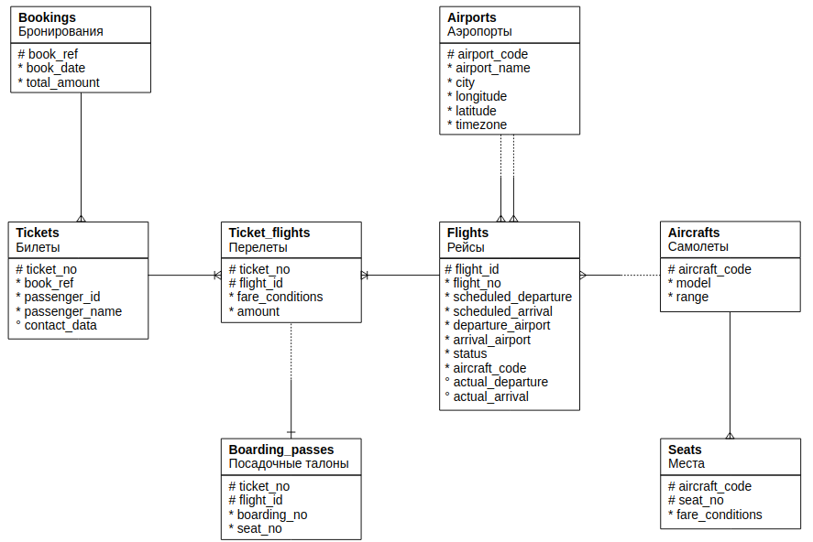
Структура данных

Slide 3
ЗАДАЧА Определить рейсы, от которых можно отказаться
Задействованные признаки:
0 flight_id - номер рейса
1 airport_departure - аэропорт города вылета
2 airport_arrival - аэропорт города прилета
3 city - город прилета
4 plane_model - модель самолета
5 time_departure - дата и время вылета
6 time_arrival - дата и время прилета
7 ticket_cost - стоимость билета
8 total_ticket_sale - общая стоимость билетов на рейсе
9 flight_duration - продолжительность полета в часах
10 fuel_expense - расход на топливо в рейсе
11 profit_total - выручка за рейс, разница между total_ticket_sale и fuel_expense

Slide 4
Для расчетов использованы следующий расход топлива кг/час
model | fuel kg/h
Bombardier CRJ-200 | 1100,00
Boeing 767-300 | 4800,00
Cessna 208 Caravan | 178,00
Boeing 737-300 | 2400,00
Airbus A321-200 | 2800,00
Airbus A319-100 | 2374,00
Boeing 777-300 | 7500,00
Airbus A320-200 | 24300,00
Sukhoi Superjet-100 | 1700,00

Slide 5
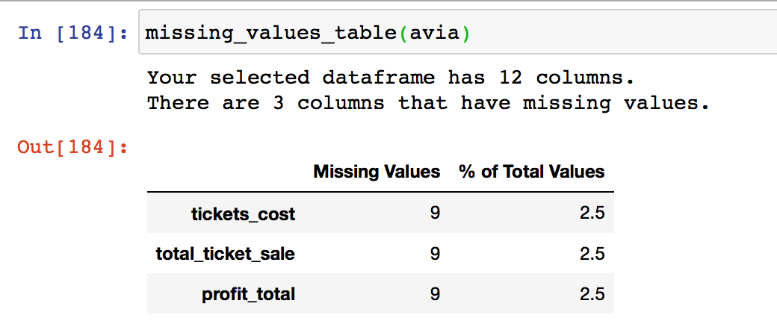
Пропущенные значения
Как видим, три столбца имеют пусты значения, на самом деле в исходных данных были пропущены только tickets_cost и поэтому в двух следующих столбцах тоже нет значений. Заполним данные из другой таблицы

Slide 6
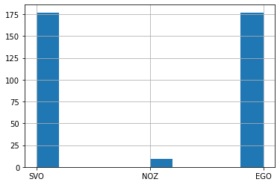
Из гистограммы видим, что из Анапы рейсы в три направления. При этом почти одинаковое количество рейсов в Москву и Белгород, 175-177 и совсем немного в Новокузнецк, однако, у нас нет данных по стоимости билетов на этом направлении. Воспользуемся данными по стоимости перелета в Краснодар

Slide 7
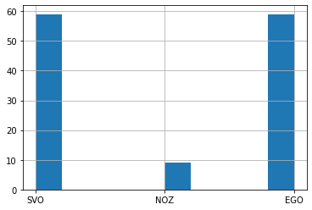
Данная гистрограмма говорит, что из примерно 175 рейсов в Москву и Белгород - около 60 убыточные. А по Новокузнецку все убыточные, т.к. сторонние данные все были убыточные.

Slide 8
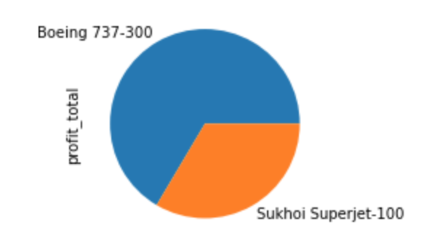
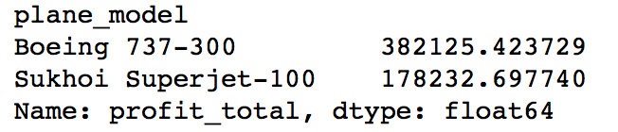
Тут мы видим, что рейсы на Boeing выгоднее чем на Sukhoi Superjet

Slide 9
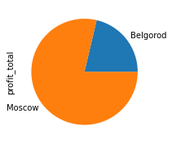
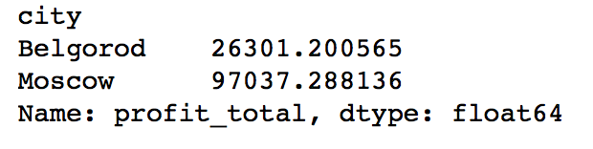
Убытки по городам
Убытки как и прибыль больше при перелетах в Москву

Slide 10
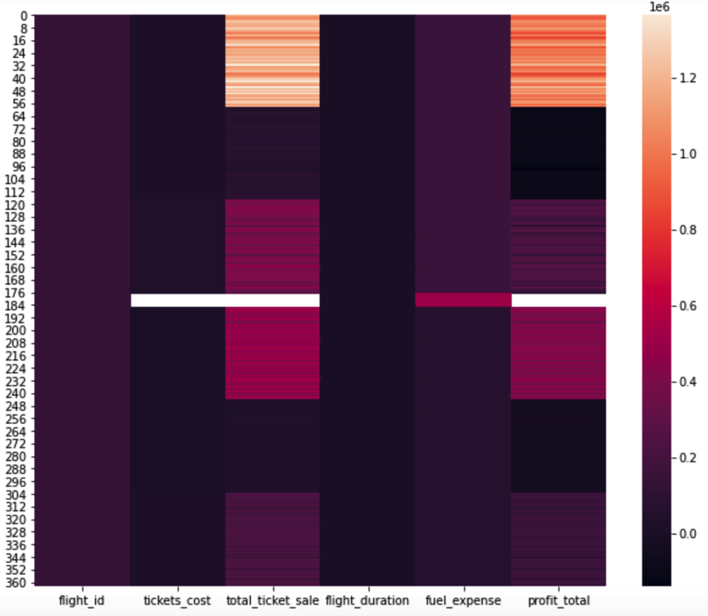
Корреляционный анализ признаков

Slide 11
Оптимизировать перелеты можно следующим образом:
Сократить рейсы в Москву
Преимущественно использовать дkя перелетов Boeing
Прибыльность перелетов не зависит от дней недели

